Slide 1
SÖZLÜ ANLATIM I
4. HAFTA
トルコ 独特のもの I

Slide 2
新しい言葉を聞き取りましょう
旧市街
何の変哲もない
広大な
空間
大理石柱
貯水池

Slide 3
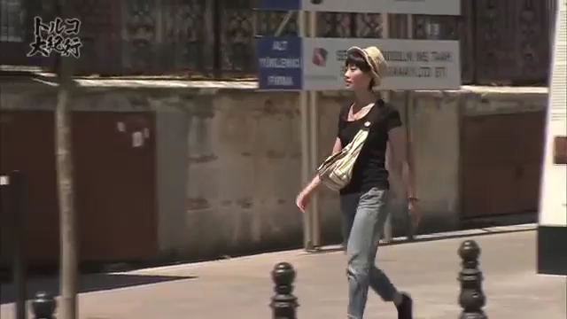
綾子さんはどこへ行っていますか。

Slide 4
下線のところでなんと言っていますか。
旧市街の は だけではありません。
そこには 空間が いました。
140メートル 70メートルの空間に 8メートルの大理石柱が336本 います。
まさに、地下宮殿とよぶには 光景。

Slide 5
まさに
本当に、間違いなく、確かに、ちょうど、当然
すごい、まさに今あなたに電話しようと思ったところだった。
こんなに薄く皮をむくとは、まさにプロだね。
学生はまさに勉強すべき。

Slide 6
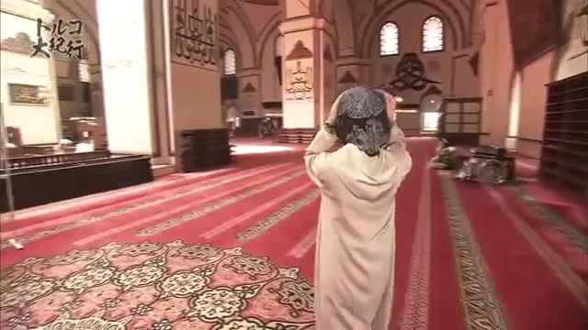
ビデオを聞いて、質問に答えましょう。

Slide 7
ウル・ジャーミーはいつ作られましたか。
ウル・ジャーミーの最大の特徴は何ですか。
ウル・ジャーミーの中はどうして、そしてどんな雰囲気ですか。
いたるところにあるカリグラフィーは何に似ていますか。

Slide 8
まるで
1.どう見ても、ほとんどおなじであるさま。ちょうど。
まるで文字で描いた絵画のようです。
まるで子供だ。
2．否定の前に来るとその否定を強める。全然。まったく。
まるで漢字が読めない。
まるで違う。

